Slide 2
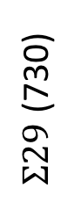
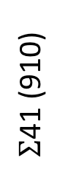
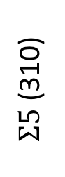
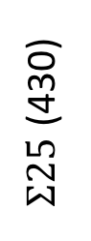
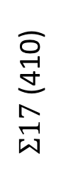
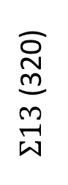
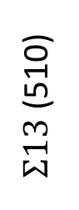
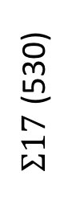
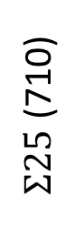
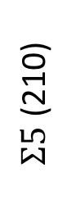
$Σ$41 (910)
$Σ13$ (510)
$Σ5$ (310)
$Σ29$ (730)
$Σ13$ (320)
$Σ25$ (710)
$Σ17$ (410)
$Σ5$ (210)
$Σ17$ (530)
$Σ25$ (430)

Slide 3
(510)
(310)
(730)
(320)
(910)
(410)
(710)
(210)
(530)
(430)

Slide 4
$Σ$41 (910)
$Σ13$ (510)
$Σ5$ (310)
$Σ29$ (730)
$Σ13$ (320)
$Σ25$ (710)
$Σ17$ (410)
$Σ5$ (210)
$Σ17$ (530)
$Σ25$ (430)

Slide 5
(910)
(510)
(310)
(730)
(320)
(710)
(410)
(210)
(530)
(430)

Slide 8
U vac
U int
Si vac
Si int

Slide 10
(510)
(310)
(730)
(320)
(910)
(410)
(710)
(210)
(530)
(430)

Slide 11
(910)
(510)
(310)
(730)
(320)
(710)
(410)
(210)
(530)
(430)

Slide 15
Z
X
Z
X
Z
X
X
Z

Slide 16
(910)
(510)
(310)
(730)
(320)
(710)
(410)
(210)
(530)
(430)

